Slide 1
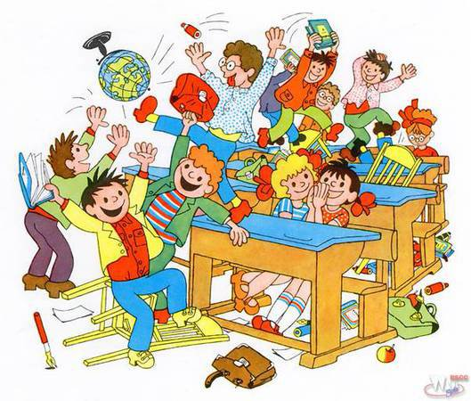
ЧТОБЫ Не СЛУЧилОСь БЕДЫ
подготовила: Образцова Людмила Николаевна,
учитель начальных классов МБОУ СОШ № 16
г. Балаково Саратовской области

Slide 2
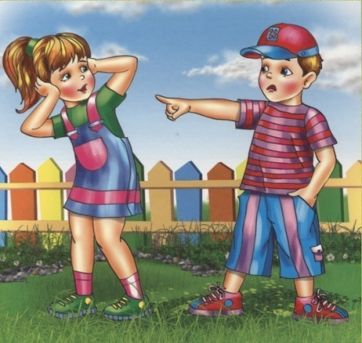
Воспитывай свои чувства
Наша психика – самая нежная и легко ранимая в организме. Хотя мы способны перенести большие нагрузки и пережить серьёзные огорчения, всё же нередко наша психика выходит из – под контроля и преподносит нам неприятные сюрпризы.
Чтобы быть счастливым человеком,
когда вырастешь, тебе нужно уже
сейчас научиться правильно
реагировать на разные жизненные обстоятельства.

Slide 3
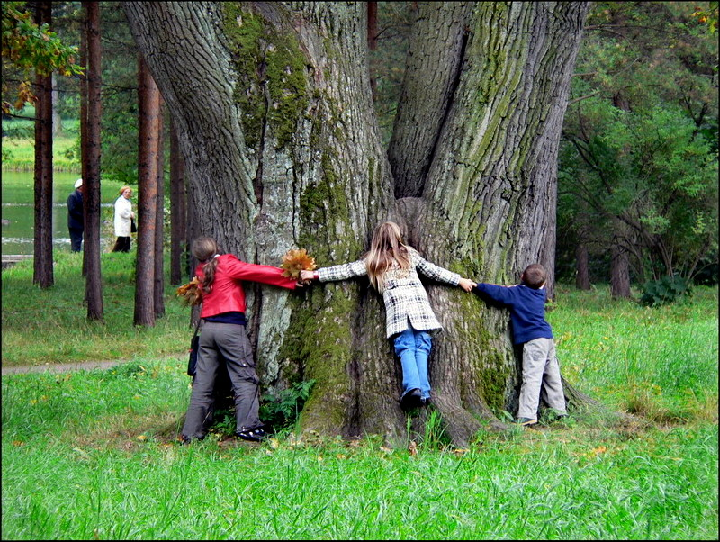
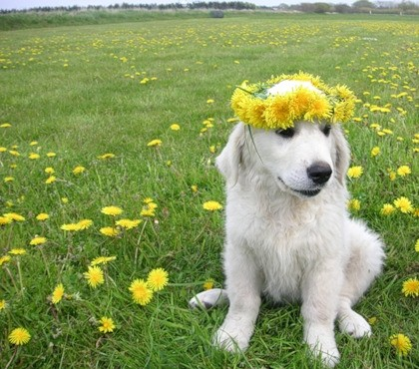
Вот несколько советов. Совет 1.
1.Любовь – самое великое чувство на свете; она знакома людям и животным. Если хочешь вырасти сильным человеком со здоровой психикой, старайся любить людей, животных, природу – весь окружающий мир.

Slide 4
Совет 2.
2.Ненависть – одно из самых отвратительных чувств. Старайся в жизни обходиться без неё. Пытайся понять людей, удерживайся от ненависти. Она очень вредна для твоей психики и никого никогда не доводила до добра.

Slide 5
Совет 3.
3.Гнев – нехорошее чувство, он мешает нам ясно соображать. Злоба вредна во многих отношениях. Сдерживай злобу и гнев! Спокойно обсуждай с окружающими вопросы, которые волнуют тебя.

Slide 6
Совет 4.
4.Щедрость – хорошая черта характера, и надо развивать её в себе уже с детства. Старайся быть щедрым, делись с другими положительными эмоциями, чтобы людям было хорошо с тобой.

Slide 7
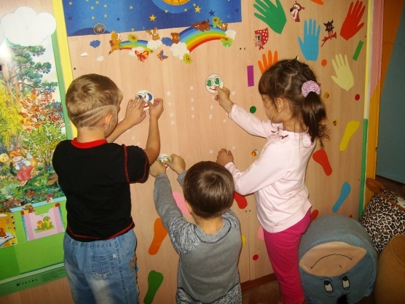
Совет 5.
5.Зависть и ревность плохо действуют на нашу психику. Развивай в себе хорошие черты характера и таким образом привлекай к себе внимание. Тогда зависть и ревность бесследно пройдут.

Slide 8
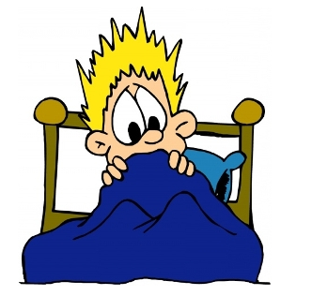
Совет 6.
6.Страх – это самое вредное чувство. Страхи чаще всего бывают результатом недостаточного знания. Лучший способ бороться со страхом – это учиться и узнавать новое.

Slide 9
Непослушание
Дети, которые часто не слушаются и бывают за это наказаны, должны понять одно: взрослые всегда стараются поступать так, как им кажется правильным и разумным. Если они неправы или ошибаются – скажи им об этом и объясни свою точку зрения.

Slide 10
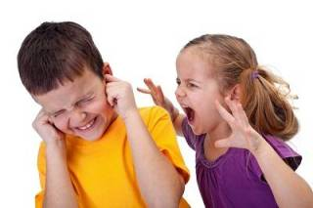
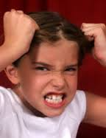
Невыдержанность
Все дети иногда приходят в ярость и дают волю своему гневу. Правда, воспитанные люди стараются сдерживаться и срываться как можно реже. Некоторые дети порой так злятся, что совершенно теряют контроль над собой: топают ногами, кричат, катаются по полу от ярости, скандалят.

Slide 11
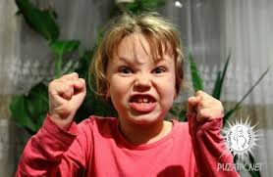
Невыдержанность
Если часто давать волю своему гневу, то несдержанность может перейти в привычку, а это грозит многими неприятностями. Старайся сдерживать свои эмоции, веди себя достойно! К воспитанным детям окружающие относятся благосклоннее.

Slide 12
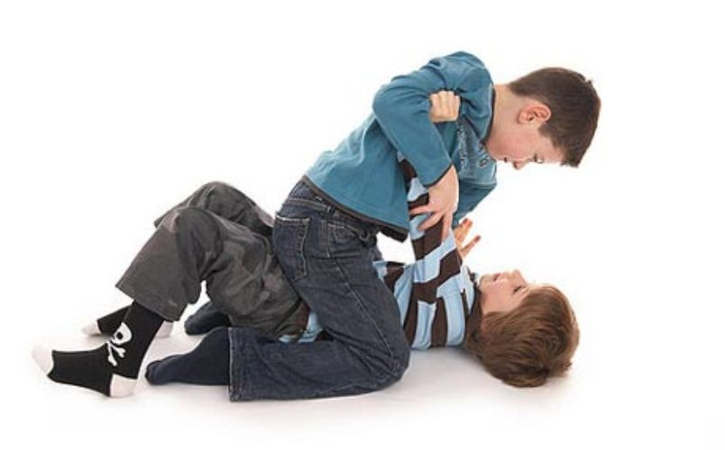
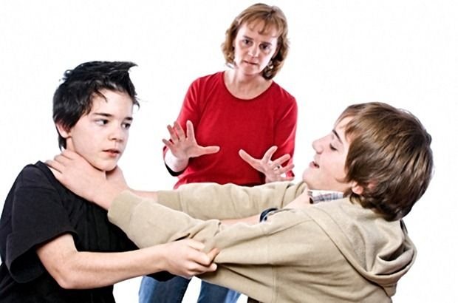
Драться или не драться
1.Вступай в драку в том случае, если без этого не обойтись, то есть когда на тебя нападают и ты вынужден защищаться.
2.Во время драки никогда не бери в руки палки, камни или другие предметы.

Slide 13
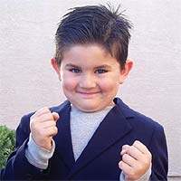
Драться или не драться
3.В драке никогда не кусайся, не царапайся и не бей противника ногами – так ты можешь, сам того не желая, сделать ему больнее, чем хотел.
4.Будь особенно осторожен, когда тебе навязывают драку младшие. Пытайся договориться, не спорь!

Slide 14
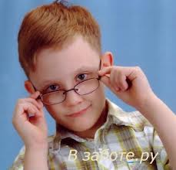
Драться или не драться
5.В драке старайся защищать глаза. Они легко подвержены травмам.
6.Если ты носишь очки, обязательно снимай их перед дракой. Если очки в драке разобьются, осколок может повредить глаз.

Slide 15
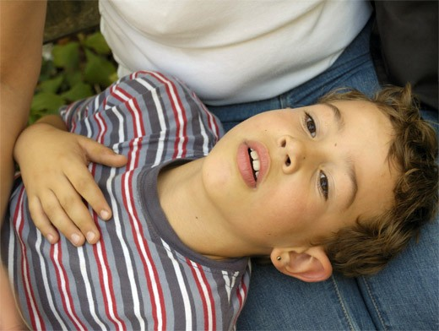
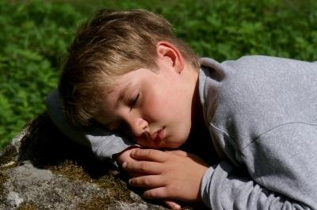
Драться или не драться
7.Никогда не нацеливай удар в глаза противника, так как можешь нанести непоправимую травму его глазам.
8.Никогда не вступай в драку, где есть опасность упасть со значительной высоты. Бывает, что дети получают травмы не в самой драке, а в результате падения во время драки.

Slide 16
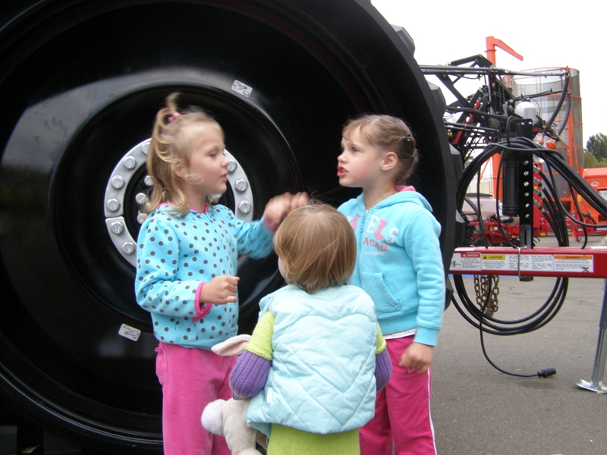
Драться или не драться
9.Старайся как можно скорее кончить драку. Если видно, что ты победил, нет никакого смысла продолжать – и так всё ясно.
10.Старайся после драки помириться со своим противником. Не будь злопамятным!

Slide 17
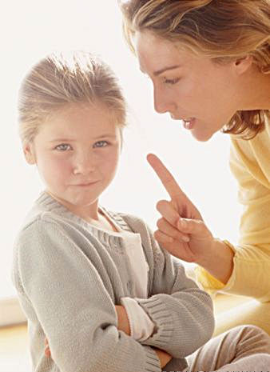
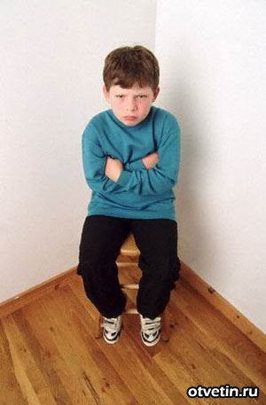
Наказания
Все дети иногда совершают плохие поступки. Было замечено, что дети, которые особенно плохо ведут себя, стремятся тем самым привлечь к себе внимание родителей. И, наоборот, дети, которым родители уделяют достаточно внимания, не так уж часто нарушают правила поведения.

Slide 18
Наказания
Почти все без исключения родители очень не любят наказывать своих детей. Но когда ребёнок ведёт себя плохо, родители бывают вынуждены его наказать, чтобы научить хорошему поведению.

Slide 19
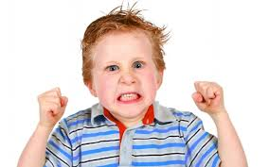
Наказания
Согласен ли ты с тем, что ребёнка за плохое поведение можно отшлёпать? Справедливо ли, когда в качестве наказания ставят в угол, закрывают одного в комнате, лишают прогулки и игр с друзьями? Или запрещают смотреть любимую телевизионную телепередачу?

Slide 20
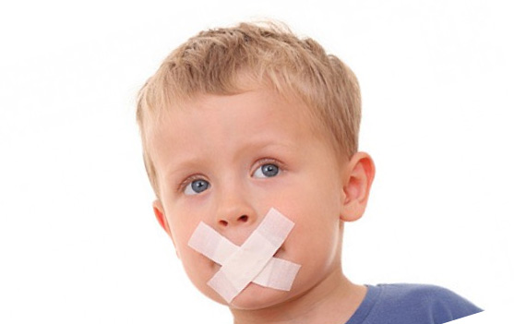
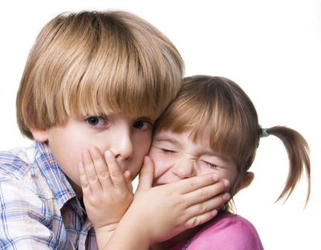
Нехорошие слова
Употреблять к месту и не к месту неприличные слова – глупое занятие. Во – первых, это звучит некрасиво, а во – вторых, можно остаться без своих лучших друзей.

Slide 21
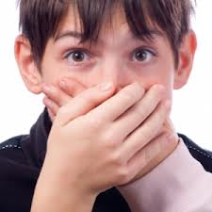
Нехорошие слова
Старайся избегать в своей речи нехороших слов. Дети, которые их употребляют, часто бывают строго наказаны. В любом языке мира вполне достаточно приличных слов, чтобы выразить какую угодно мысль.

Slide 22
Литература:
1.Роберт Ротенберг. Расти здоровым: Детская энциклопедия здоровья. - М.: Физкультура и спорт, 1992.- 592с.,ил.

